Slide 1
স্বাগতম

Slide 2
পরিচিতি
শ্রেণীঃ- ৯ম
বিষয়ঃ গণিত
অধ্যায় – ৮ম
সময়-৫০ মিনিট
তাঃ১৬/০৪/২0
মোহাম্মদ বিল্লাল হোসেন
সহকারী প্রধান শিক্ষক
দিঘীরপাড় এ.সি. ইনষ্টিটিউশন
টঙ্গীবাড়ী, মুন্সিগঞ্জ

Slide 3
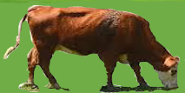
ছবিতে কী দেখতে পাচ্ছো?

Slide 4
আজকের পাঠ
বৃত্ত

Slide 5
শিখনফল
এই পাঠ শেষে শিক্ষার্থীরা---
১। বৃত্তের সংজ্ঞা দিতে পারবে।
২। বৃত্তের বিভিন্ন অংশ ব্যাখ্যা করতে পারবে।
৩। বৃত্ত সংক্রান্ত উপপাদ্য প্রমান করতে পারবে।

Slide 6
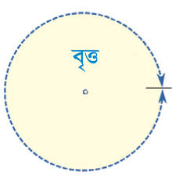
বৃত্তঃ নির্দিষ্ট বিন্দু থেকে সমদুরত্ব বজায় রেখে কোনো বিন্দু যে আবদ্ধ পথ চিত্রিত করে তাই বৃত্ত ।

Slide 7
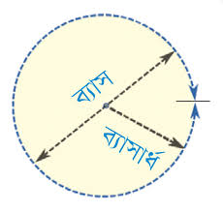
ব্যাসঃ বৃত্তের কোনো জ্যা যদি কেন্দ্র দিয়ে যায়,তবে জ্যাটিকে বৃত্তের ব্যাস বলে । অর্থাৎ, বৃত্তের কেন্দ্রগামী যেকোনো জ্যা হলো ব্যাস।
ব্যাসার্ধঃ কেন্দ্র থেকে পরিধি পর্যন্ত দূরত্বকে বৃত্তের ব্যাসার্ধ বলে।

Slide 8
কেন্দ্রঃ বৃত্তের প্রত্যেক ব্যাসের মধ্যবিন্দুই কেন্দ্র।
বৃত্তের জ্যাঃ বৃত্তের দুইটি ভিন্ন বিন্দুর সংযোজক রেখাংশকে বৃত্তের জ্যা বলে।
A
A
B
C
B
C
চিত্রে O কেন্দ্র বিশিষ্ট ABC বৃত্তের ব্যাসBC এবং জ্যা AB।

Slide 9
প্রমান কর যে,বৃত্তের কেন্দ্র ও ব্যাস ভিন্ন কোনো জ্যা এর মধ্যবিন্দুর সংযোজক রেখাংশ ঐ জ্যা এর ওপর লম্ব।
C
O
A
B
M

Slide 10
মনেকরি, O কেন্দ্র বিশিষ্ট ABC বৃত্তে ব্যাস নয় এমন একটি জ্যা AB এবং এই জ্যা এর মধ্যবিন্দু M। O,M যোগ করি। প্রমান করতে হবে যে, OM রেখাংশ AB জ্যা এর উপর লম্ব।
অঙ্কনঃ O,A এবং O,B যোগ করি।
প্রমাণ :

Slide 12
একক কাজ
প্রশ্নঃ একটি বৃত্ত এঁকে এর ব্যাস, ব্যাসার্ধ, উপচাপ চিহ্নিত করে দেখাও।

Slide 13
দলীয় কাজ
ভিন্ন ব্যাস বিশিষ্ট দুইটি বৃত্ত আঁক।

Slide 14
মূল্যায়ন
১। ব্যাস কাকে বলে?
২।ব্যাসার্ধ কাকে বলে?
৩। কেন্দ্রস্থ কোণ কাকে বলে?
৪। বৃত্তের কেন্দ্র কাকে বলে ?

Slide 15
বাড়ির কাজ
প্রমান কর যে,বৃত্তের কেন্দ্র থেকে ব্যাস ভিন্ন অন্য কোনো জ্যা এর ওপর অঙ্কিত লম্ব ঐ জ্যাকে সমদ্বিখন্ডিত করে।

Slide 16
ধন্যবাদ

